Slide 1
CIBMTR成果物発表
名前: 藤吉 亨
所属: ニューロダイブ渋谷

Slide 2
CIBMTRとは？
CIBMTRとは国際血液・骨髄移植研究センターの略であり、造血幹細胞移植（HCT）の研究とデータ収集を行う団体です。その団体がデータ分析コンペを開催していたので挑戦してみました。
このコンペに参加した理由としてはテーブルデータ分析の知識が一通りついたので実力を試してみたかったからです。

Slide 3
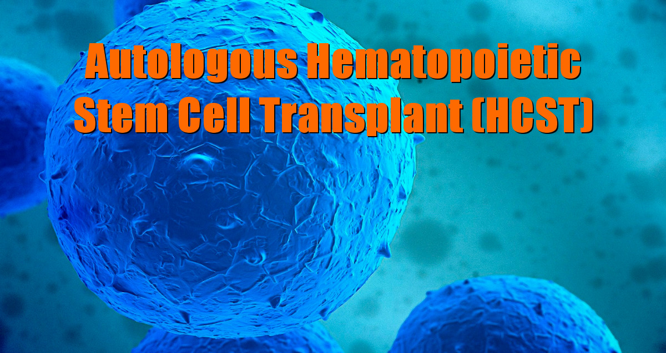
造血幹細胞移植とは？
造血幹細胞移植とは血液を作る能力を持つ幹細胞（造血幹細胞）を患者の体内に移植して、健康な血液を作る能力を回復させる医療行為です。主に重篤な血液疾患やがんの治療に用いられます。
（引用：Esclerosis-Multiple-MSblog: Trasplante autólogo de células madre hematopoyéticas en el tratamiento de la Esclerosis Múltiple）

Slide 4
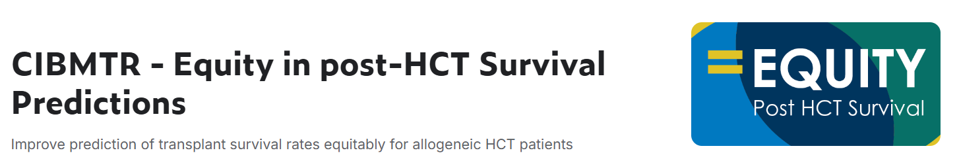
コンペ（成果物）の概要
概要:
同種造血幹細胞移植（HCT）患者の生存リスクを予測するコンペ。
説明変数
カテゴリ型変数: 36個
数値型変数: 21個
目的変数
リスクスコア
（リスクスコアが高ければ高いほど生存する確率が低いです。）

Slide 5
背景
現状の同種造血幹細胞移植（HCT）患者の生存リスクの予測モデルでは社会経済的状況、人種、地理的要因による格差を十分に考慮できていない。

Slide 6
目的
同種造血幹細胞移植（HCT）患者の生存予測モデルを作ることによって年齢、人種、病気の種類などの様々な要因ごとに治療戦略を最適化することで、生存率向上に繋げる。

Slide 7
成果物をどのようにビジネスで活かせるのか
この成果物によってある患者が治療の方法を最適なもの（リスクスコアが最も低くなるもの）に設定することで生存確率を高めることができます。
患者の生存リスクを診断できるので医者の診断の判断材料が増え、医療に貢献することができます、
またこの成果物で使われるテーブルデータ分析の技術は不動産の家賃の予測などにも応用できます

Slide 8
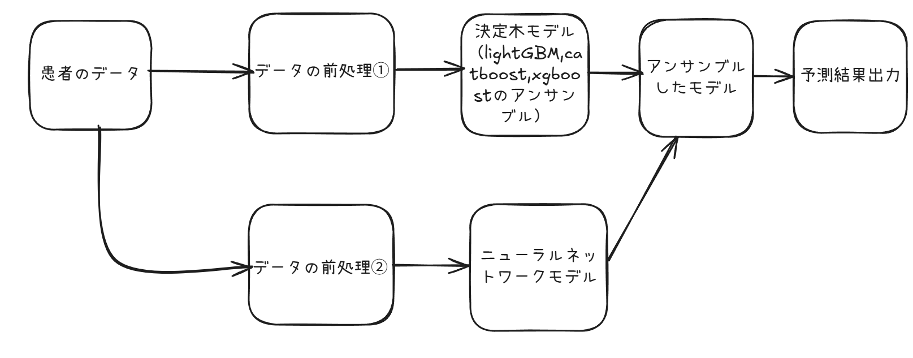
成果物のモデルの詳細
同種造血幹細胞移植（HCT）患者のリスクスコアを予測するモデル

Slide 9
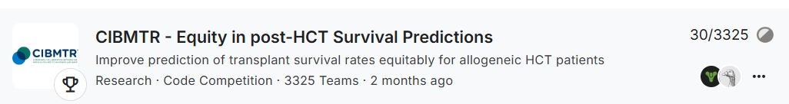
結果
この成果物の患者のリスクスコアを正しく順位付けできていたかの評価指標であるC-indexは0.69417でした（c-indexが0.5で順位付けが完全にランダム、c-index=1.0で完全に正しい順位づけができている）。
この評価指標のスコアでのコンペの成績は30位/3325(上位1％)でした。

Slide 10
効果と分析
効果
このモデルを使用する方法として患者の情報をモデルに入れて治療方法を示すconditioning_intensityという治療法を示すカラムだけを変えてリスクスコアを算出してリスクスコアが最も低くなるような治療方法を採用するという使い方ができます。
分析
リスクスコアが高い患者の特徴（例えばこの人種がリスクスコアが高いなど）があるかどうか検証していましたがそのようなものはなく年齢、人種、病気の種類の組み合わせによってリスクスコアが異なってくるということがわかりました。ある特徴があるからといってリスクスコアが高くなるわけではないようです。

Slide 11
効果がなくて苦労した点と効果があったもの
効かなかった手法
特徴量エンジニアリング ×
ターゲットエンコーディング ×
一般的には効果があるはずの手法ですが効果が出なくて苦労しました
効いた手法
フォールドの分け方を工夫 〇
具体的にはstratified k-foldを使い、各フォールドのデータに入る人種と生存時間の分布を均等になるように分けることで人種の偏りが学習に影響しないようにしました。

Slide 12
今後の施策
この成果物では人種を考慮した同種造血幹細胞移植（HCT）患者の生存リスクの予測はできていますが、社会経済的状況や地理的要因を考慮した予測はできていなかったのでより正確な予測をするには社会経済的状況や地理的要因のデータが必要です。

